Slide 1
МЕТОДИЧНІ АСПЕКТИ ФОРМУВАННЯ ГРОМАДЯНСЬКОЇ КОМПЕТЕНТНОСТІ УЧНІВ НА УРОКАХ СУСПІЛЬНИХ ДИСЦИПЛІН

Slide 2
ПЛАН
ОСОБЛИВОСТІ ОРГАНІЗАЦІЇ ОСВІТНЬОГО ПРОЦЕСУ НА УРОКАХ СУСПІЛЬНИХ ДИСЦИПЛІН В УМОВАХ ВОЄННОГО СТАНУ
МЕТОДИЧНІ АСПЕКТИ ФОРМУВАННЯ ГРОМАДЯНСЬКОЇ КОМПЕТЕНТНОСТІ УЧНІВ НА УРОКАХ СУСПІЛЬНИХ ДИСЦИПЛІН
ІНТЕГРАЦІЯ ГРОМАДЯНОЗНАВЧИХ ТА ІСТОРИЧНИХ ЗНАНЬ ЯК ЗАСІБ ФОРМУВАННЯ ЦІЛІСНОГО СВІТОГЛЯДУ УЧНІВ

Slide 3
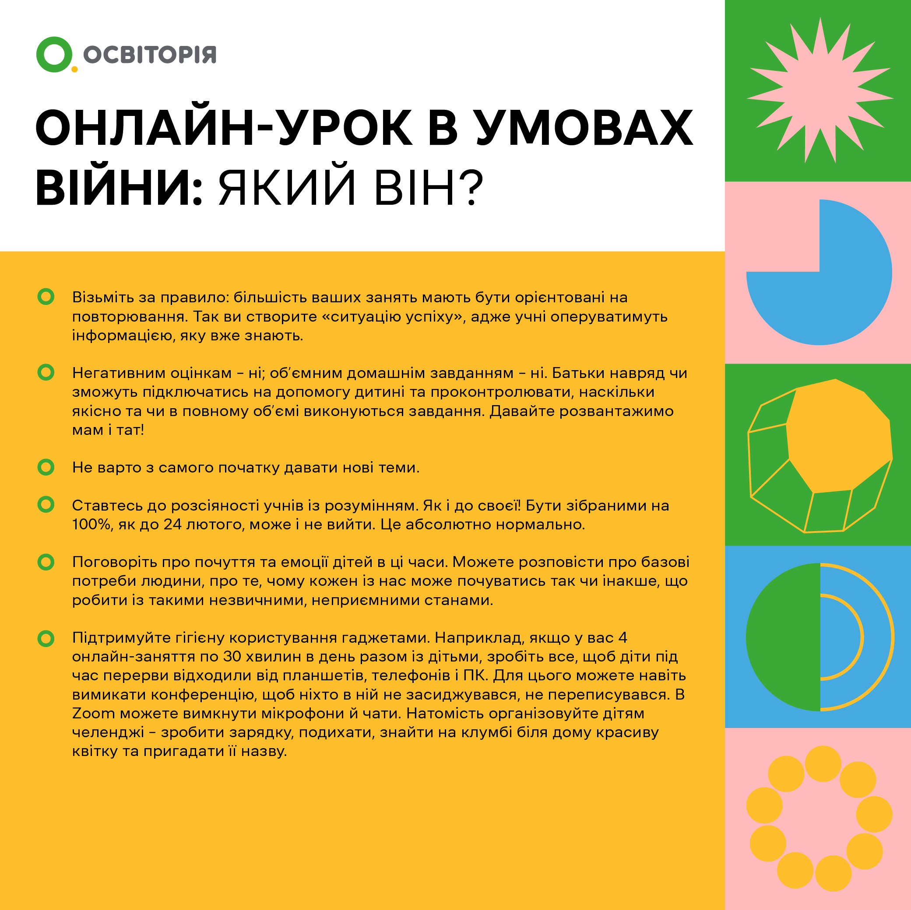
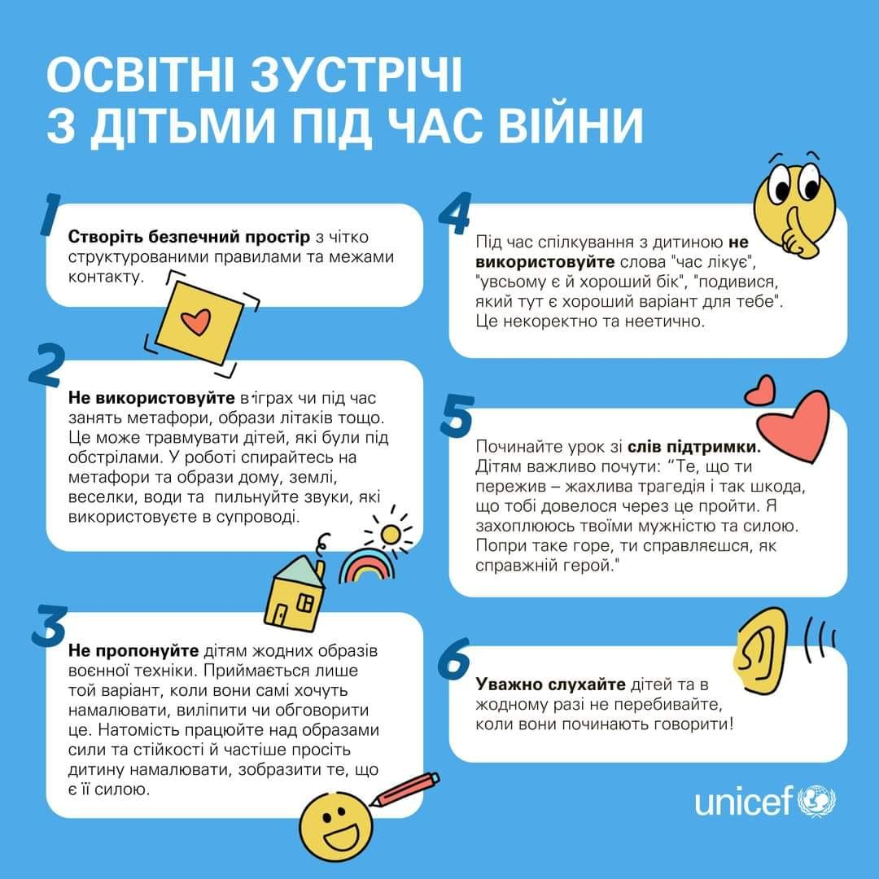


ОСОБЛИВОСТІ ОРГАНІЗАЦІЇ ОСВІТНЬОГО ПРОЦЕСУ НА УРОКАХ СУСПІЛЬНИХ ДИСЦИПЛІН В УМОВАХ ВОЄННОГО СТАНУ
Чому важливо продовжувати навчання?
1.Навчатися варто тоді, коли це здається доречним.
2. Найкраща зброя в інформаційній війні – холодний розум.
3. Розвивайте емоційний інтелект.
4. Пам’ятайте про важливість освіченого кваліфікованого населення.
5. Не забувайте про принцип lifelong learning.
https://sqe.gov.ua/yak-organizuvati-vikladannya-navchaln/

Slide 4
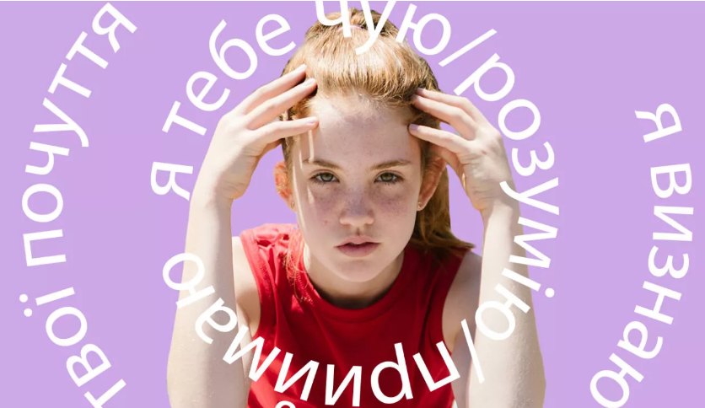
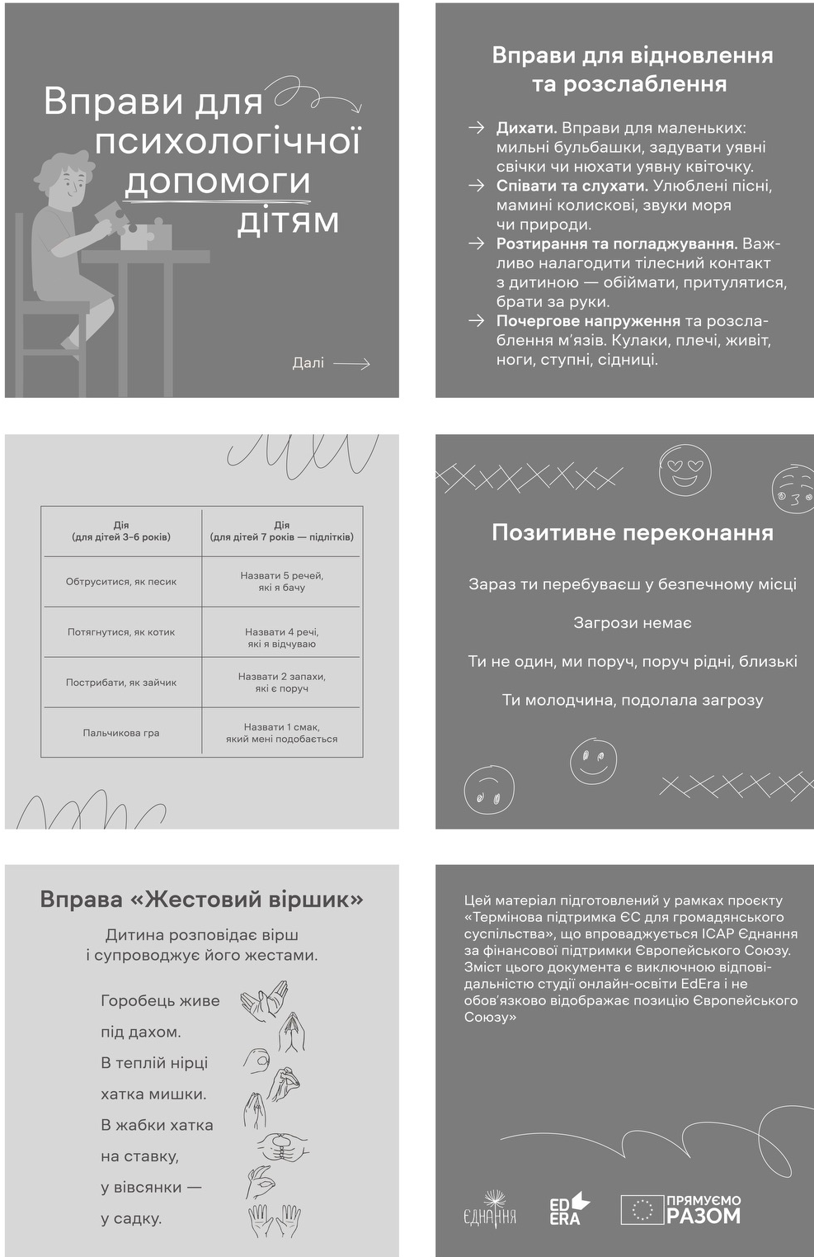

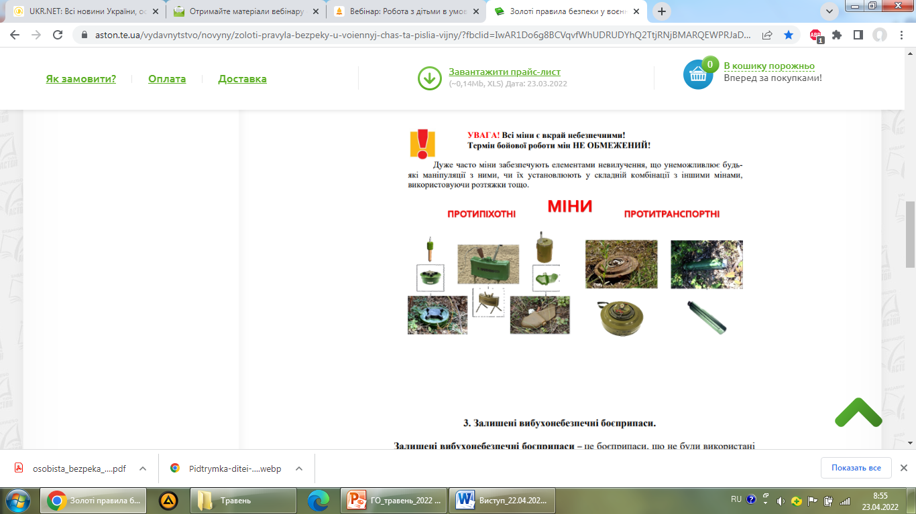
Як правильно підтримати учнів?
Щоб створити якісне безпечне середовище для дітей:
допоможіть дитині прожити почуття, не знецінюйте їх. Проявляйте співчуття. Дайте дитині право на її почуття та емоції, підкажіть, що чуєте її. У цьому допоможуть такі слова: «Я повністю розділяю твої емоції/співчуваю/розумію твій біль» або «Мені дуже шкода, що це сталося»;
менше логіки - більше емпатії. Для проживання емоцій необхідний час, тому не треба радити дитині одразу шукати вище благо у стресовій ситуації. На цьому етапі не варто радити вчитись ставитися до всього спокійно і випромінювати світло та любов.
Не використовуйте заклик до сили. Для дитячої психіки слова «тримайся» та «зберись» можуть дати зворотний ефект;
не підсилюйте проблему. Уникайте фраз «Який жах!» або «Боже, а якими будуть наслідки!»;
запитайте, ЯК ви можете допомогти. Якщо ви до кінця не впевнені, яку лінію поведінки обрати, то запитайте: «Як я можу тебе підтримати?» та «Що я можу для тебе зробити?». Це прості, але ефективні фрази;
цікавтеся першими. Навіть якщо дитина не говорить про свої переживання, то варто запитати про її почуття;
не бійтеся повторюватися. Ці кроки можна повторювати неодноразово і утворити чарівне коло. Слухайте, співчувайте, не заперечуйте, повторюйте та переказуйте.
https://osvitoria.media/experience/pidtrymka-ditej-pid-chas-vijny-yakyh-pomylok-unyknuty/
Сайт видавництва «Астон»: https://cutt.ly/HFkcNax
https://aston.te.ua/userfiles/file/poradu/osobista_
bezpeka_v_naselenomu_punkt_.pdf

Slide 5
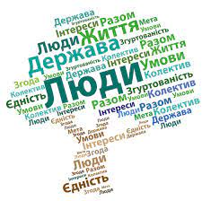
МЕТОДИЧНІ АСПЕКТИ ФОРМУВАННЯ ГРОМАДЯНСЬКОЇ КОМПЕТЕНТНОСТІ УЧНІВ НА УРОКАХ СУСПІЛЬНИХ ДИСЦИПЛІН
Складники предметної (громадянської) компетентності
когнітивний мотиваційно-ціннісний процесуально-діяльнісний
(знання) (ціннісні орієнтації, (уміння, навички)
переживання, ставлення)
Складові компоненти громадянської компетентності
громадянські знання
громадянські вміння та досвід
громадянські цінності
Громадянська компетентність – здатність людини активно, відповідально й ефективно реалізовувати громадянські права та обов'язки з метою розвитку демократичного суспільства

Slide 6
СТРУКТУРА ГРОМАДЯНСЬКОЇ КОМПЕТЕНТНОСТІ УЧНЯ
СКЛАДНИК
Мотиваційний
наміри, бажання, прагнення особистості досягати поставлених цілей
здатність виявляти інтерес до аналізу взаємозв'язків, механізмів діяльності соціального оточення
усвідомлення й визнання таких цінностей як особистість, гідність людини, толерантність, демократичні принципи життя, повага до прав і свобод людини, демократичних норм
Ціннісний
цільові установки соціальної діяльності, здатність брати на себе відповідальність
Когнітивний
знання про права та свободи людини, механізми їх захисту, принципи функціонування органів державної влади та місцевого самоврядування, знання прийомів взаємодії із соціальним оточенням, способів впливу під час ухвалення рішень та захисту власних інтересів
громадянознавчі знання, уявлення щодо себе, своїх соціальних ролей, соціальних інститутів, сприйняття тих установок, у межах яких відбувається діяльність
Операційно-поведінковий
готовність і здатність орієнтуватись у ситуації, прагнення вплинути на те, що відбувається, готовність до компетентної участі в суспільному житті, спроможність ухвалювати рішення, контролювати свою діяльність, навчатися самостійно
соціальні й комунікативні, інтерактивні й рефлексивні вміння у взаємодії із соціальним оточенням: лідерство, командність, обґрунтовувати власну позицію, робити свідомий вибір

Slide 7

Громадянська компетентність – здатність захищати та піклуватися про відповідальність, права, інтереси та потреби людини та громадянина України
Застосування знань на практиці
Системний підхід
Інноваційні технології
Які загальні умови необхідні для формування громадянської компетентності?
Методи, прийоми орієнтовані на особистість учнів
Активна участь учнів, учителів, батьків у демократичному управлінні закладом загальної середньої освіти
Встановлення відносин громадянського партнерства між школою, громадою, ЗМІ тощо
Підходи та методи, що сприяють вихованню у суб'єктів освітнього процесу толерантності, поваги до культурної та релігійної багатоманітності

Slide 8

МЕТОДИЧНІ ПЕРЕДУМОВАМИ ФОРМУВАННЯ ГРОМАДЯНСЬКОЇ КОМПЕТЕНТНОСТІ
навчання має здійснюватися на основі діяльнісного, особистісно зорієнтованого, компетентнісного підходах;
комплексне поєднання можливостей навчального предмета та громадянської компетентності (мовно-комунікативний супровід про цінності людини, про громадянські права та обов’язки, про українську культуру та культуру інших народів тощо);
перевага має надаватися інтерактивним методам та груповим формам роботи (громадянська компетентність передбачає здатність активно виявляти свою громадянську позицію, висловлювати та відстоювати власні думки);
наявність елементу вибору способів діяльності, особистісної позиції як вияв і приклад демократизму (теми для диспутів та дебатів, для обговорень мають бути сформульовані так, щоб учень/учениця мали змогу обрати те, що імпонує їм);
застосування рефлексії як важливого методу роботи задля самооцінки учнів та подальшого планування.
Готуючись до уроку, учитель має визначити:
який компонент громадянської компетентності найкраще пов’язаний зі змістом теми;
які завдання найкраще формують даний компонент;
методи, прийоми, за допомогою яких буде сформовано компонент.

Slide 9

ІНТЕГРАЦІЯ
ГРОМАДЯНСЬКА ОСВІТА СПРЯМОВАНА НА ФОРМУВАННЯ ГРОМАДЯНСЬКОЇ КОМПЕТЕНТНОСТІ
ФОРМУЄ, РОЗВИВАЄ
історія
уміння та навички (навчальні)
етика
громадянської участі
економіка
елементи правових знань
політологія
інформаційно-медійної
командна робота
ІКТ навички
навички міжособистісного спілкування
ЗАВДАННЯ ГО ПЕРЕДБАЧАЮТЬ ФОРМУВАННЯ В УЧНІВ УМІНЬ
розв'язання соціальних конфліктів
відповідальність соціального вибору та прийняття рішень
«поводитись»
отримувати досвід
спілкуватися з іншими
соціально-комунікативної
проявлятись
реалізовуватися у життєвих ситуаціях
Громадянин, людина, особа, верховенство права, громадянське суспільство, громада, громадянська участь,
держава, відповідальність

Slide 10
ВИЯВИ СФОРМОВАНОЇ ГРОМАДЯНСЬКОЇ КОМПЕТЕНТНОСТІ УЧНЯ
солідарність, розв’язання соціальних конфліктів, проблем
уміння розв’язувати соціальні суперечності, установка на толерантне розв’язання конфліктів, здатність до успішної взаємодії з іншими, мирного співіснування в умовах соціокультурного різноманіття
інформаційно-медійна
уміння критично мислити, шукати, аналізувати й оцінювати інформацію, критично оцінювати медіа повідомлення на основі аналізу джерел, соціальної ситуації
03
відповідальний соціальний вибір й ухвалення рішення
готовність до ухвалення обґрунтованого рішення на основі усвідомленого й виваженого вибору
02
04
соціально-комунікативна
комунікативні вміння, навички спілкування, встановлення конструктивних відносин із людьми, вміння вести діалог, брати участь у громадському обговоренні суспільних проблем
громадянська участь
установка на відповідальну суспільну діяльність, навички участі в соціальних та політичних процесах
01
05
За Т. Ремех

Slide 11
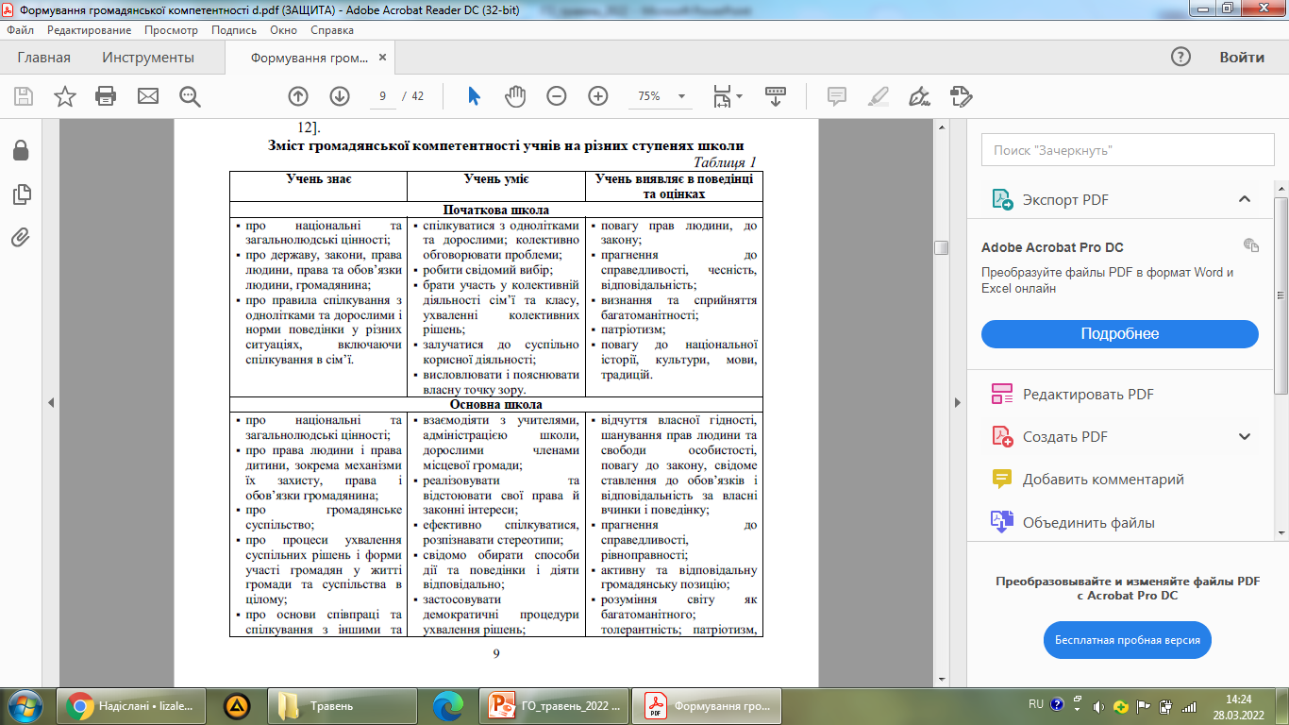
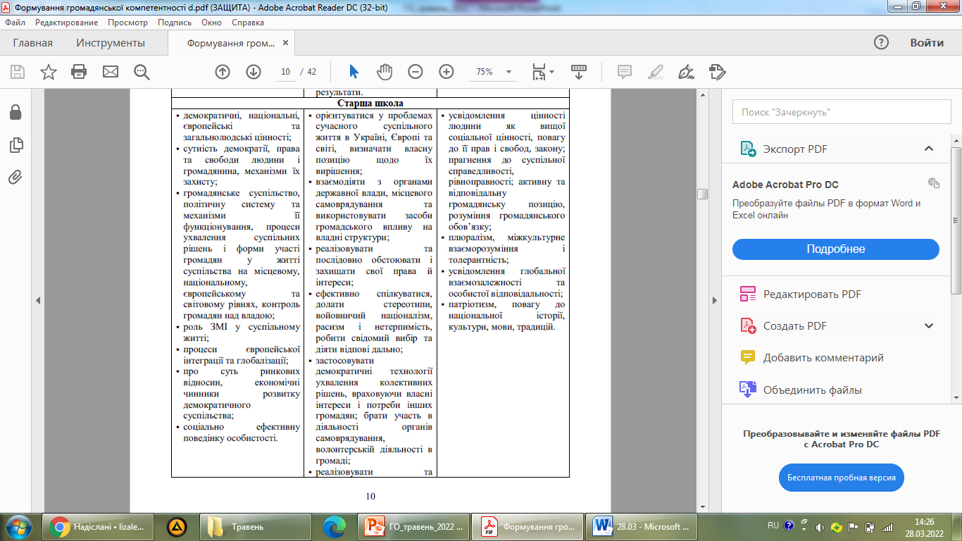
ЗМІСТ ГРОМАДЯНСЬКОЇ КОМПЕТЕНТНОСТІ
Прийняття рішень
Отримання та використання інформації
Оцінка участі
Співпраця
Спілкування
Висловлювання суджень

Slide 12


Громадянськість є важливою рисою морального обличчя людини та сприяє становленню учнів як активних громадян, які усвідомлюють глобальні проблеми, володіють уміннями та знаннями для розв’язування питань сталого розвитку людини та навколишнього середовища, а також прагнуть більш справедливого світу в дусі взаємоповаги та відкритого діалогу.
Національні, європейські та загальнолюдські цінності
Глобальна усвідомленість
Глобальні ризики
Активні та свідомі громадяни
Знання та мотивація
Відкритий діалог
Критично мислити та аргументувати
Відстоювати свої погляди та прислухатися до думки інших, знаходити порозуміння
Об'єднуватися з однодумцями, діяти для досягнення спільної мети
Напрями інтегративних громадянознавчих знань:
морально-етичні: громадянська відповідальність, громадянська самосвідомість
глобалізаційний (екологічний): розуміння сучасних екологічних проблем, викликів глобалізації та цілей сталого розвитку
політико-правовий: засвоєння знань про права, свободи людини та механізми їх реалізації
економічний: розвиток економічної грамотності, розвиток ключових економічних компетентностей, формування знань про економіку
інформаційно-медійний: уміння критично аналізувати інформацію, використовувати та обробляти інформацію

Slide 13

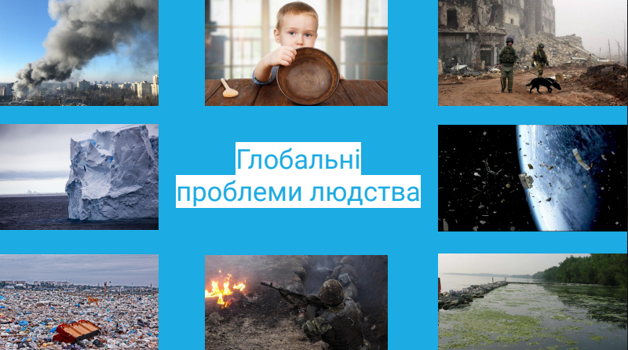
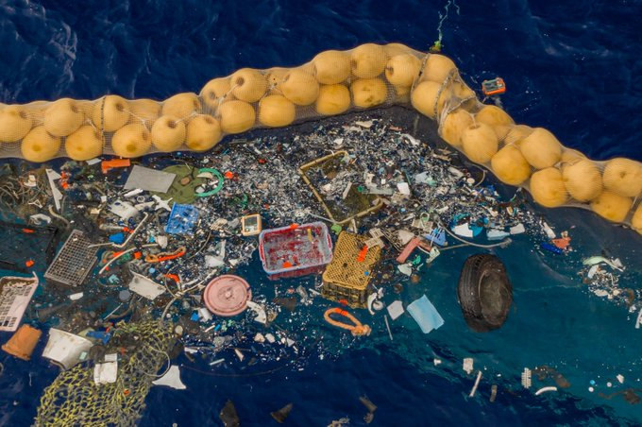
30 вересня 2019 року Президент України видав Указ «Про Цілі сталого розвитку України на період до 2030 року», у якому підтримав забезпечення досягнення глобальних цілей сталого розвитку та результатів їх адаптації з урахуванням специфіки розвитку України, викладених у Національній доповіді «Цілі сталого розвитку: Україна».
Глобальні Цілі сталого розвитку
https://www.youtube.com/watch?v=liW2nTVbOgE
Не стільки
академічного навчання
чи набуття теоретичних знань
Скільки
унаслідок переосмислення та розставлення нових акцентів, застосування нових моделей і методів роботи

Slide 14
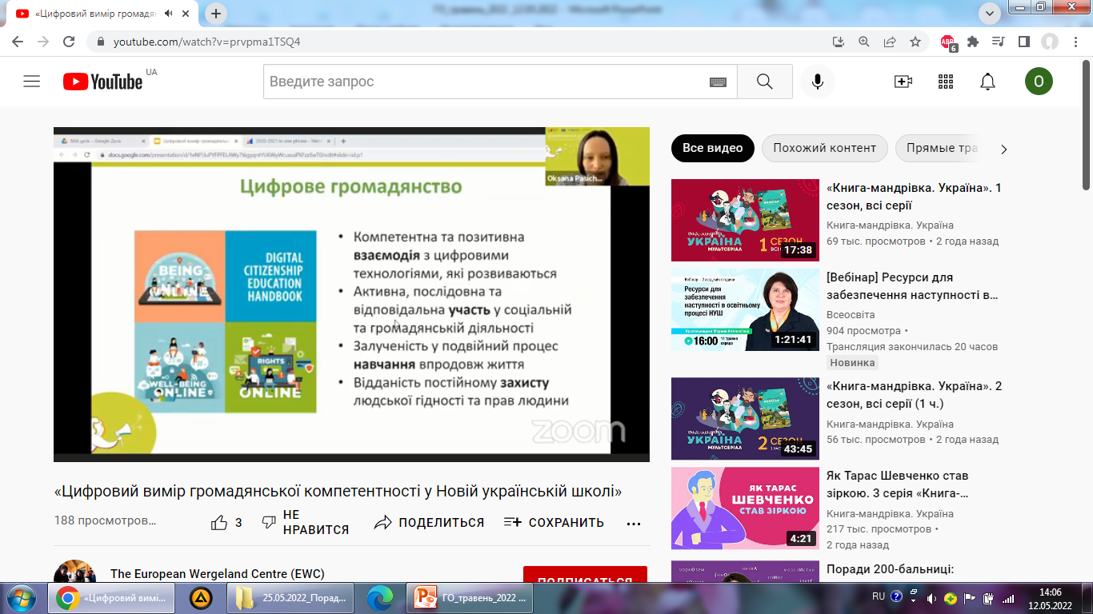

ЦИФРОВИЙ ВИМІР ГРОМАДЯНСЬКОЇ КОМПЕТЕНТНОСТІ
У НОВІЙ УКРАЇНСЬКІЙ ШКОЛІ
3 розділи:
Перебування онлайн
  Доступ та інклюзія
  Навчання та креативність
  Медійна та інформаційна грамотність
Добробут онлайн
  Етика та емпатія
  Здоров’я та добробут
  Е-присутність та комунікація
Права онлайн
  Активна участь
  Права та обов’язки
  Приватність та безпека
  Обізнаність споживача
Цифрове громадянство
Компетентна та позитивна взаємодія з цифровими технологіями;
активна та відповідальна участь у соціальній та громадській діяльності;
навчання у продовж життя;
захист людської гідності та прав людини.
Набуття учнями відповідального використання цифрових інструментів;
забезпечення медіаграмотності;
урахування здібностей та особливих потреб кожного учня;
посилення розвитку критичного мислення учнів у цифровому контексті.
Учитель у цифровій спільноті
https://www.youtube.com/watch?v=prvpma1TSQ4
Цифровий вимір громадянської компетентності
у Новій українській школі
Відповідальна та доброзичлива комунікація
Проведення онлайн-уроків
https://www.youtube.com/watch?v=wpCmcBMQucw
Цифрове громадянство
Критичне оцінювання інформації з різних джерел
Системне формування цифрового середовища
Цифровий громадянин – це той/та, хто використовує технології безпечно, етично, відповідально, захищаючи права та інформацію власні, а також інших учасників цифрового світу.
Баланс у дистанційному навчанні
Захист цифрового простору
Справедливе оцінювання

Slide 15
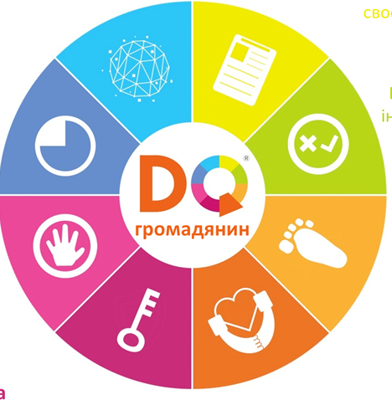
Ідентичність цифрового громадянина
Уміння цілісно будувати та керувати здоровою та гармонійною ідентичністю онлайн, офлайн
Уміння розсудливо поводися з особистою інформацією
Уміння керувати власним часом
Уміння розрізняти правдиву та неправдиву інформацію, корисний і шкідливий контент, надійні онлайн-контакти, ресурси
Уміння виявляти ситуації кібербулінгу та мудро їх вирішувати
Уміння розуміти природу цифрового сліду та його наслідків у справжньому житті, а також відповідально керувати ним
Уміння захищати власні дані
Уміння бути емпатичним до власних і чужих потреб та емоцій онлайн

Slide 16
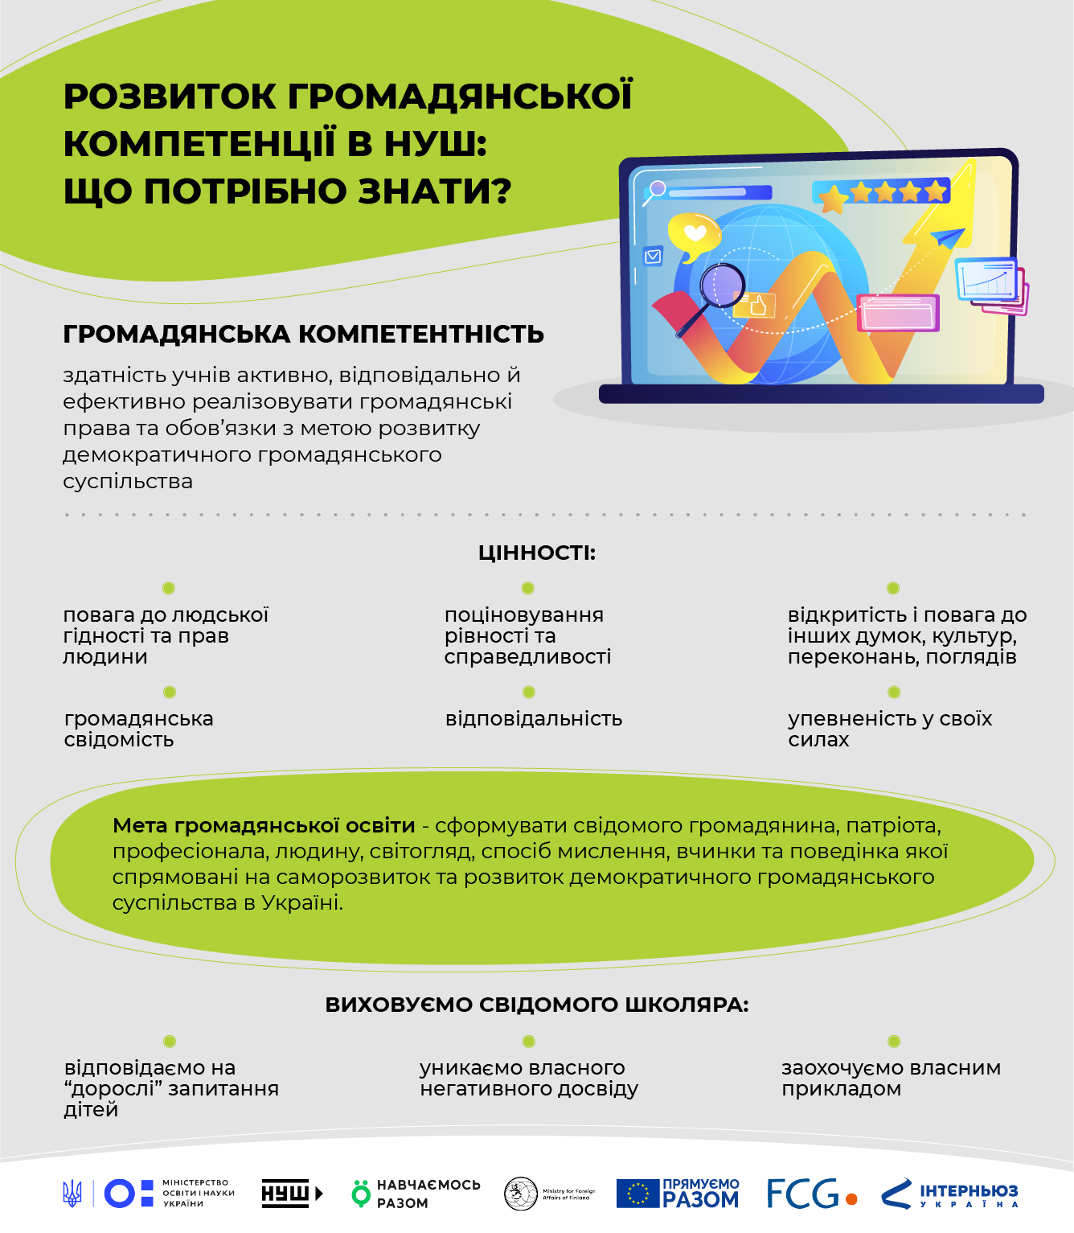
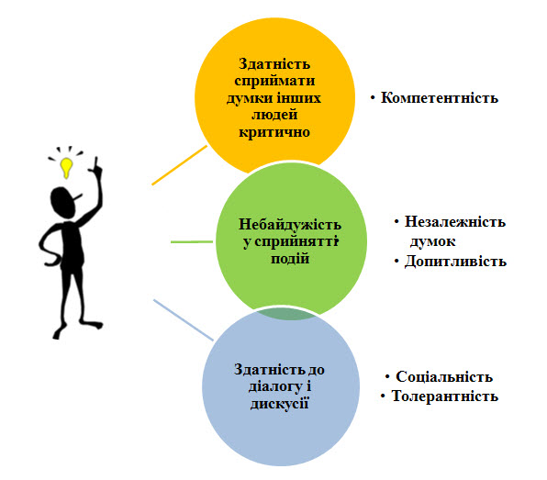
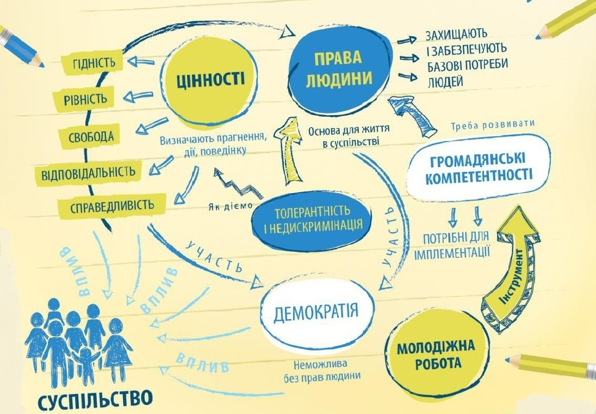
ІНТЕГРАЦІЯ ГРОМАДЯНОЗНАВЧИХ ТА ІСТОРИЧНИХ ЗНАНЬ ЯК ЗАСІБ ФОРМУВАННЯ ЦІЛІСНОГО СВІТОГЛЯДУ УЧНІВ

Slide 17
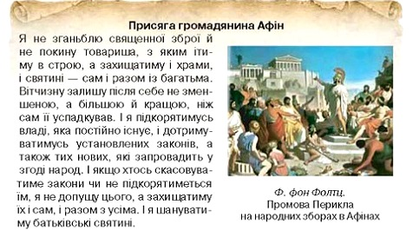
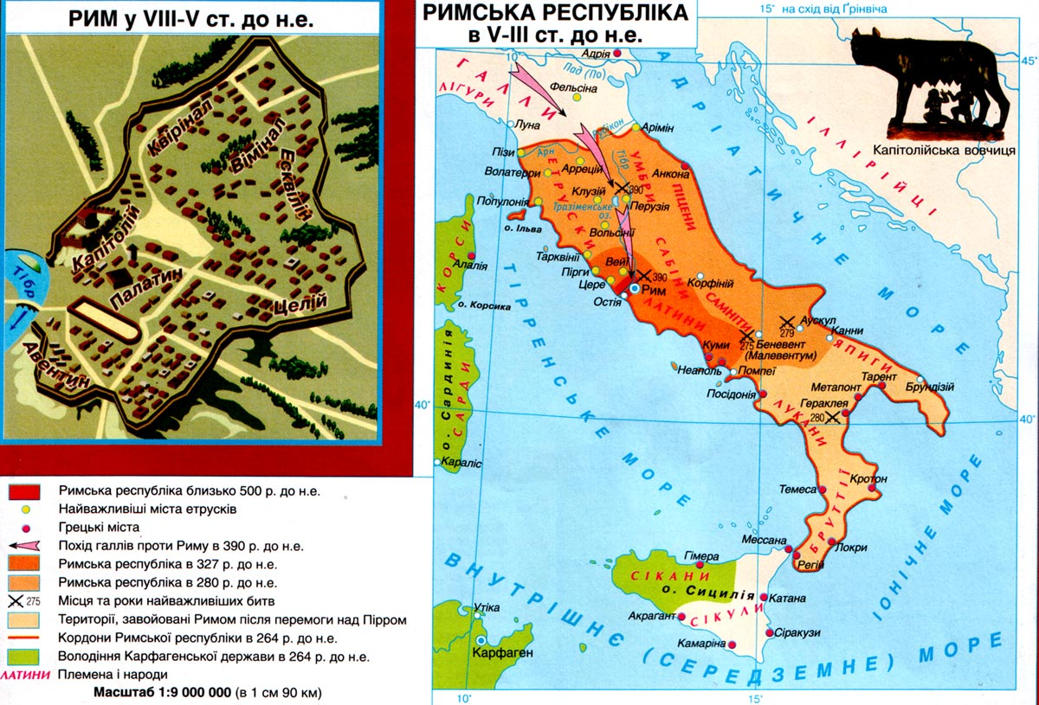
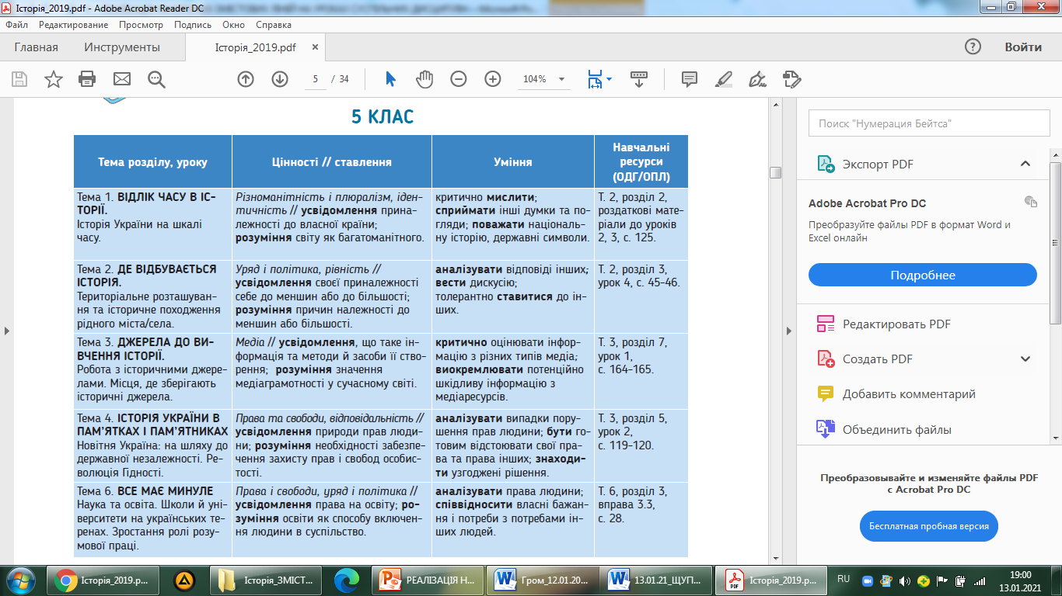
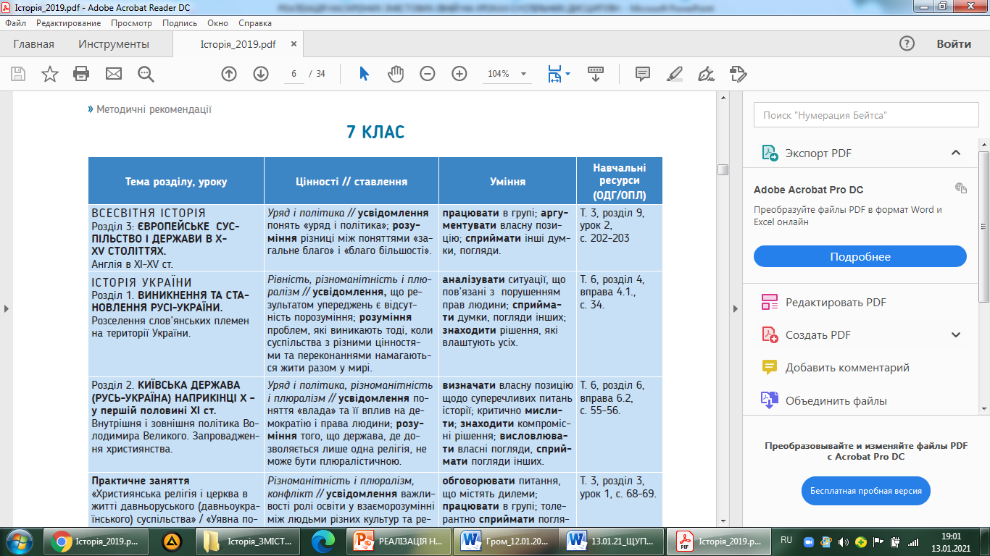
Всесвітня історія. Історія України (інтегрований курс) 6 клас
Права й обов’язки громадянина Афінського поліса
Становище жінки та ставлення до сім'ї в Афінському полісі
Римська республіка у V - середині ІІІ ст. до н. е.
формувати ціннісне ставлення до реалізації прав та свобод людини; повагу до людської гідності; толерантне ставлення до думок інших; поцінування власної свободи.
5 клас
7 клас

Slide 18
7 клас
8 клас
Розділ 2 Високе Відродження. Реформація в Західній Європі
Розділ 3 Держави Західної Європи в XVI-XVII ст.
Англійська революція. Олівер Кромвель. «Біль про права»
Розділ 5 Епоха Просвітництва
Війна за незалежність. Утворення США
Складові громадянської компетентності: уміння аргументувати свою думку, навички критичного та аналітичного мислення, знання та критичне розуміння права.
Розділ 4 Матеріальний і духовний світ Європейського Середньовіччя
знає про ідеї Раннього Відродження та Гуманізму;
розуміє цінність культурних надбань кожного народу;
усвідомлює, що всі культури у своїй різноманітності складають спільну спадщину людства.
Складові громадянської компетентності: пошанування досвіду та цінностей власного й інших народів, держав, культури.
6 клас
Розділ 3 Антична цивілізація та її сусіди (утвердження демократії в Афінах за Перикла)
знає, які є права людини та розуміє їх зміст;
усвідомлює необхідність поширення знань про права людини.
Посібник з навчання дітей правам людини «Компасіто» (вправи, які формуватимуть складові громадянської компетентності).
9 клас
Розділ І Європа в час Французької революції та наполеонівських війн
Розділ 2 Європа та Америка в добу революцій і національного об'єднання (1815-1870 рр.)
Складові громадянської компетентності: уміння працювати в групах, уміння досягати порозуміння, проявляти ініціативу, навички активної участі у громадянському житті.

Slide 19
ПРАВА ЛЮДИНИ. ТОЛЕРАНТНІСТЬ
ПОЛІКУЛЬТУРНІСТЬ, ДЕМОКРАТІЯ, ТОЛЕРАНТНІСТЬ ТА ІСТОРІЯ ГОЛОКОСТУ
Початок революції. Повалення монархії та встановлення республіки. Декларація прав людини та громадянина.
Третя республіка у Франції.
Нацистська диктатура. Антисемітська політика нацистів 1933-1939 рр.
Окупаційний режим в Україні. Голокост.
Консульство та імперія. Політичний режим Франції за часів бонапартизму.
Кирило-Мефодіївське братство. Місце Т. Шевченка в українському національному відродженні.
Примусове виселення з Криму до східних регіонів СРСР татар, греків, вірмен.
Державотворчі процеси. Конституція України (1996 р.) (проблема: політична система та механізми її функціонування).
Франція. Соціально-економічний і політичний розвиток Четвертої та П'ятої Республік
(проблема ГО: ефективна комунікація, вибір конструктивних форм взаємодії, стратегія поведінки у конфліктах).
Українська революція (проблема ГО: національні, європейські та загальнолюдські цінності).

Slide 20
Громадянська освіта 10 клас
Розділ 6 «Взаємодія громадян і держави в досягненні суспільного добробуту»
Історія України 11 клас
Розділ 5 Становлення України як незалежної держави
Громадянська освіта 10 клас
Розділ 7 Україна, Європа, Світ
Міжнародні відносини та міжнародне право
Україна член європейського та світового співробітництва
Всесвітня історія 11 клас
Розділ 5 Міжнародні відносини
Історія: України і світ 11 клас
Розділ 6 Україна в сучасному світі
Європейська та євроатлантична інтеграція
Історія України 11 клас
Розділ 1 Україна в повоєнний період
Історія: Україна і світ 10 клас
Розділ 1 Перша світова війна
Розділ 2 Соціальні й національні революції в Європі. Українська революція
Історія України 10 клас
Розділ 1 Україна в роки Першої світової війни
Розділ 2 Українська революція
Розділ 6 Україна в роки Другої світової війни
Громадянська освіта 10 клас
Конфлікти
Правознавство 9 клас
Розділ 3 Взаємозв'язок людини і держави
Громадянська освіта 10 клас
Розділ 2 Права і свободи людини
Розділ 4 Демократичне суспільство та його цінності

Slide 21
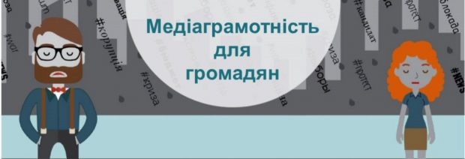
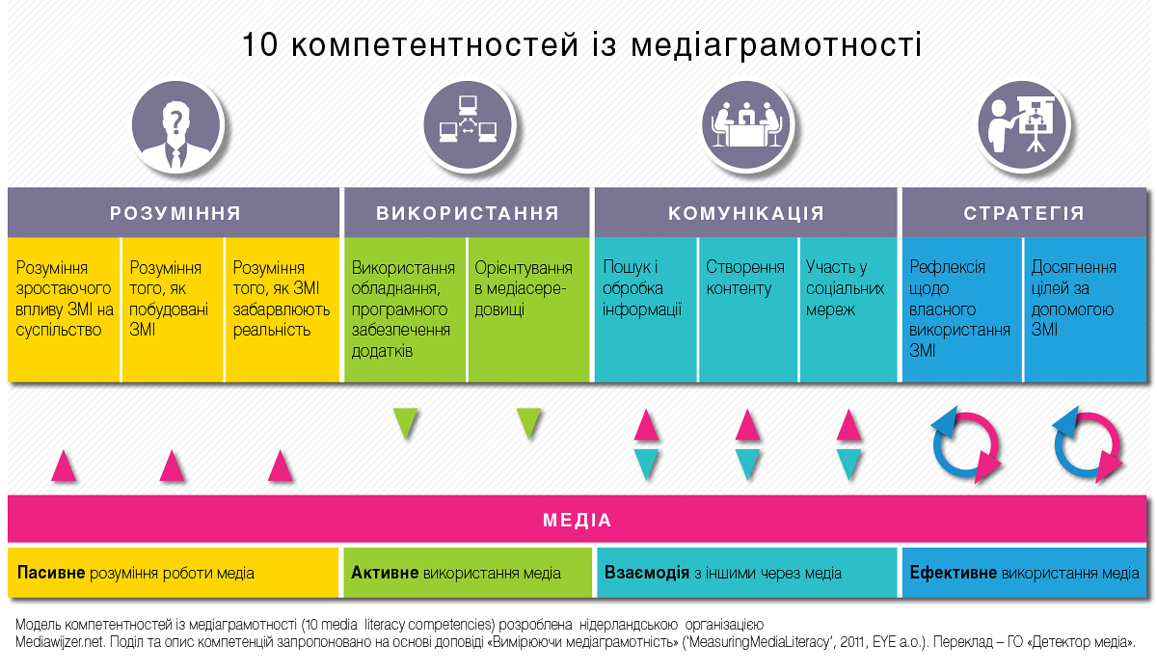
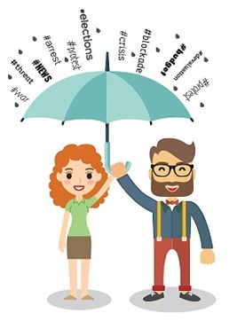
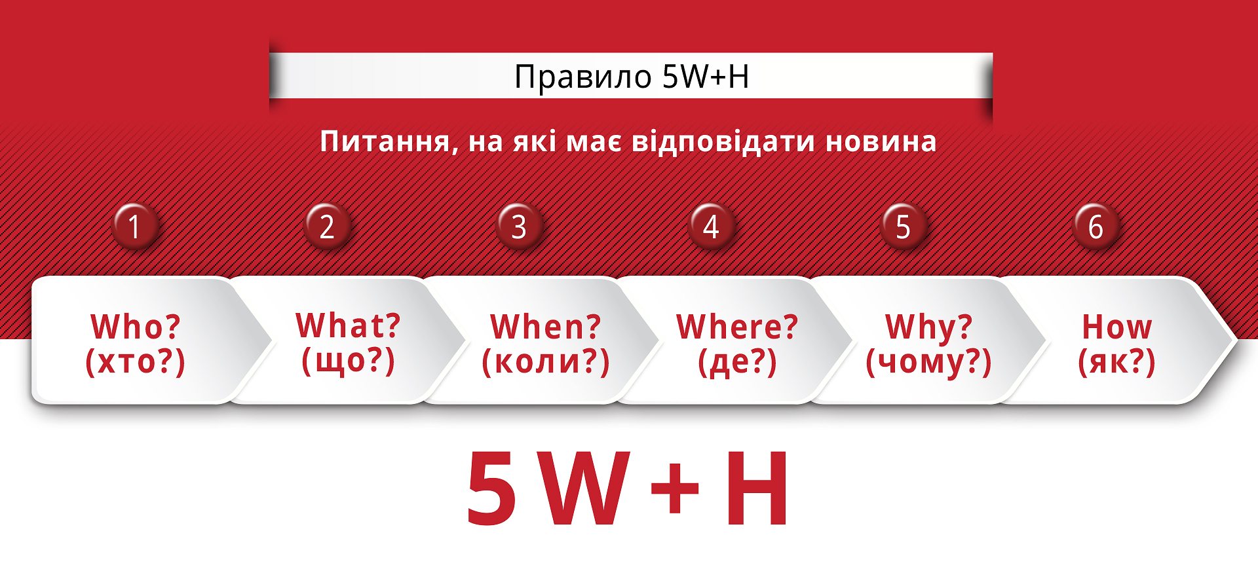
ФОРМУВАННЯ МЕДІАГРАМОТНОСТІ УЧНІВ НА УРОКАХ СУСПІЛЬНИХ ДИСЦИПЛІН
Медіаграмотність - це набір компетентностей, необхідних для активної й усвідомленої участі в житті медійного суспільства. Стосовно України то в концепції Нової української школи, і законі “Про освіту” одним з головних пріоритетів зазначено формування у учнів та водночас і у вчителів навичок і компетенцій критичного мислення, інформаційної та медіаграмотності.
http://irex.mocotms.com/
http://irex.mocotms.com/ml_web/story_html5.html?lms=1
https://video.detector.media/special-projects/novynna-gramotnist-i22
https://www.youtube.com/watch?v=2aUFsA8nfTI
Мова ворожнечі
Про важливість місцевої демократії
https://www.youtube.com/watch?v=XWbEZUiUfN4
Як обирати для себе правильні новини?
Що таке демократія погляди з різних кінців світу
https://www.youtube.com/watch?v=M2ahy2TS8uY
https://www.youtube.com/watch?v=_pSZQi1StJk&t=25s

Slide 22
Основним завданням на уроках історії та суспільних дисциплін при формуванні медіаграмотності є:
– розвиток в учнів сприйняття медіатекстів, їх «читання»;
– активізація уяви, зорової пам’яті;
– розвиток різних видів мислення (критичного, логічного, творчого, інтуїтивного тощо);
– розвиток креативних практичних умінь на матеріалах медіа.
Уміння:
– аналізувати, критично оцінювати та створювати медіа-тексти;
– визначати джерела медіа-текстів (політичні, соціальні, культурні).
Рекомендуємо використовувати при роботі з джерелами правила критичного мислення, здатна критично мислити людина повинна уникати:
– стереотипів та упереджень, бо вони затьмарюють тверезі судження та призводять до необґрунтованих або передчасних висновків;
– нетерпіння, непослідовності - небажання чітко відстежувати інформацію;
– практики не ставити запитань і не перевіряти інформацію та її джерела;
– небажання зважати на чиїсь помилки та визнавати свої.
Навички, які може розвинути критично мисляча людина:
– слухати та спостерігати;
– критично сприймати інформацію (прочитану, побачену, почуту);
– удаватися в суть проблеми та її першопричини, а не лише наслідки;
– усвідомлено відрізняти факти від припущень і поглядів;
– здатність аналізувати достовірність і відповідність аргументів, а також інформацію на яких вони ґрунтуються;
– ретельно добирати слова, бо слово може змінити значення всієї аргументації.

Slide 23
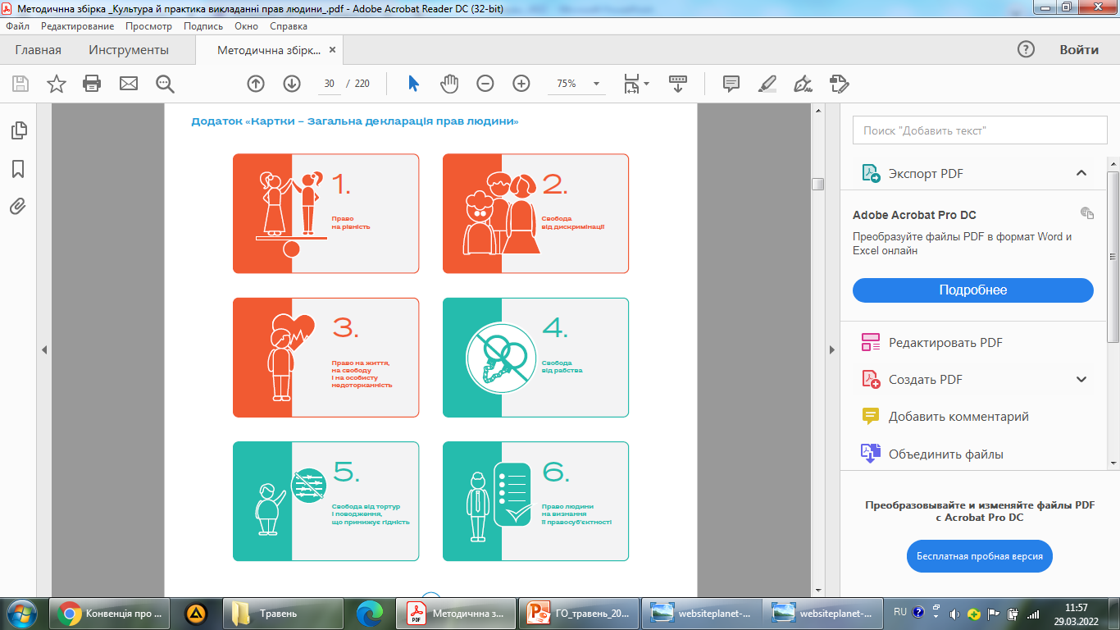
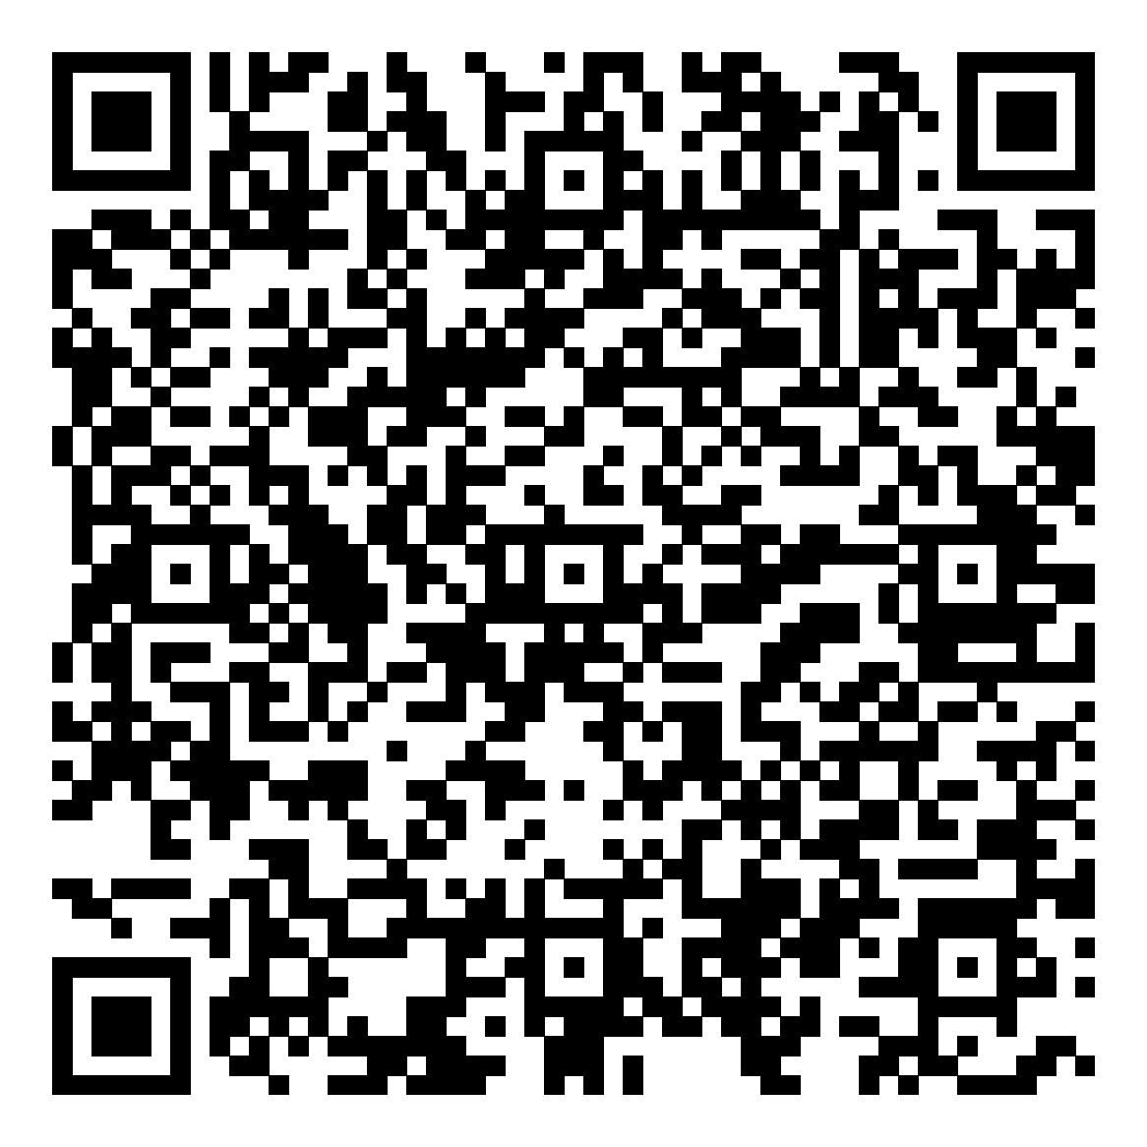
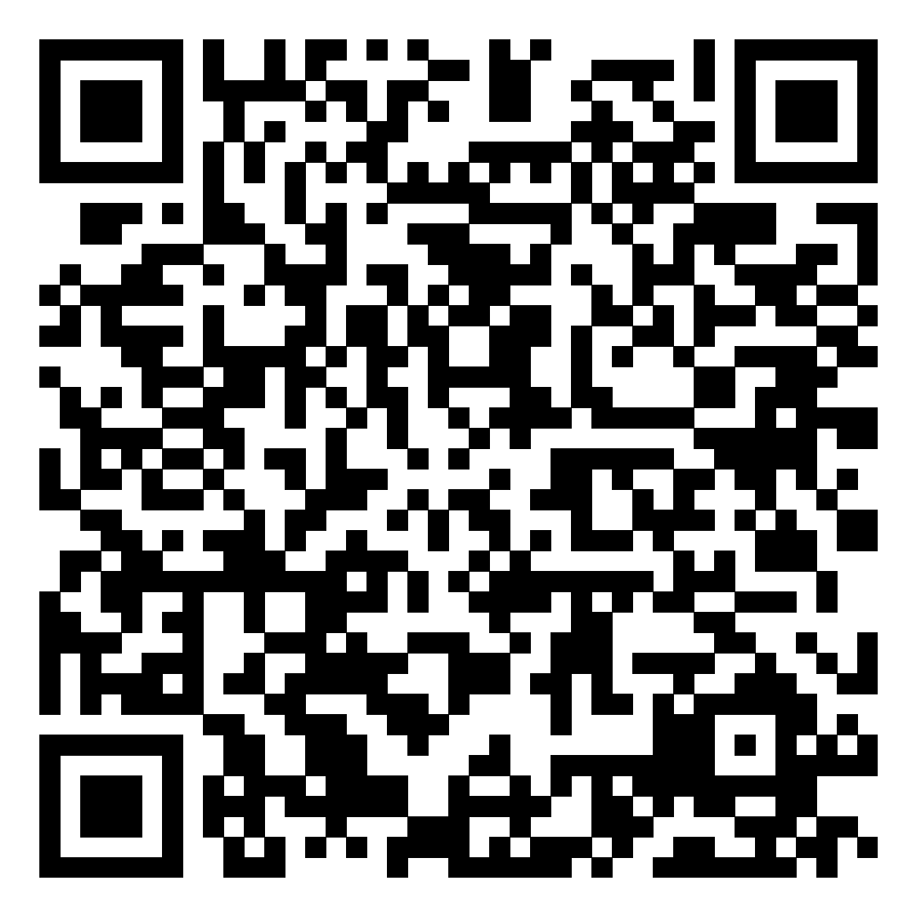
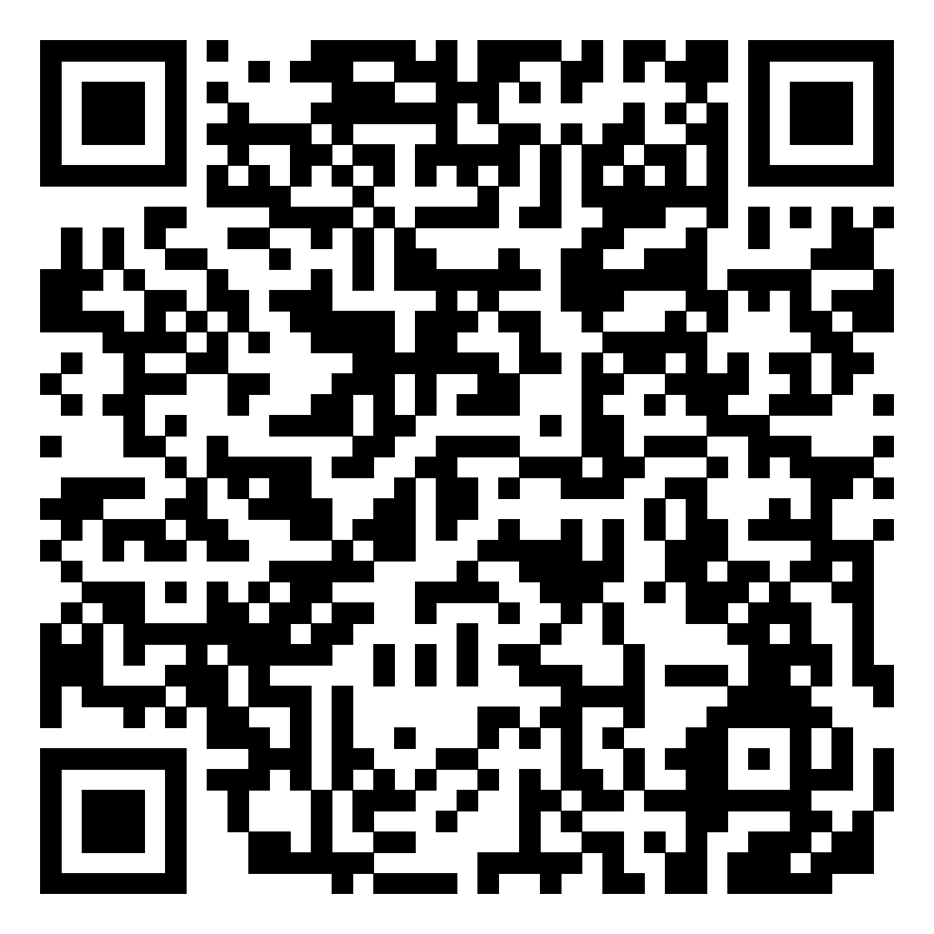
ВПРАВА «ПРАВА ЛЮДИНИ»
Загальна декларація
прав людини
Конвенція про захист прав людини і основоположних свобод
https://ips.ligazakon.net/document/MU50K02U?an=629593
Конвенція про права дитини
Демократичні компетентності
Уміння:
самостійно вчитися;
аналітичне та критичне мислення;
слухати та спостерігати;
емпатія;
мовні, комунікативні вміння;
уміння співпрацювати;
уміння вирішувати конфлікти
https://zakon.rada.gov.ua/laws/show/995_021#Text

Slide 24
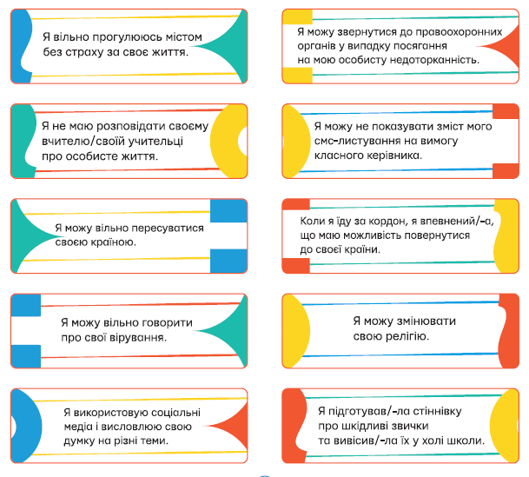
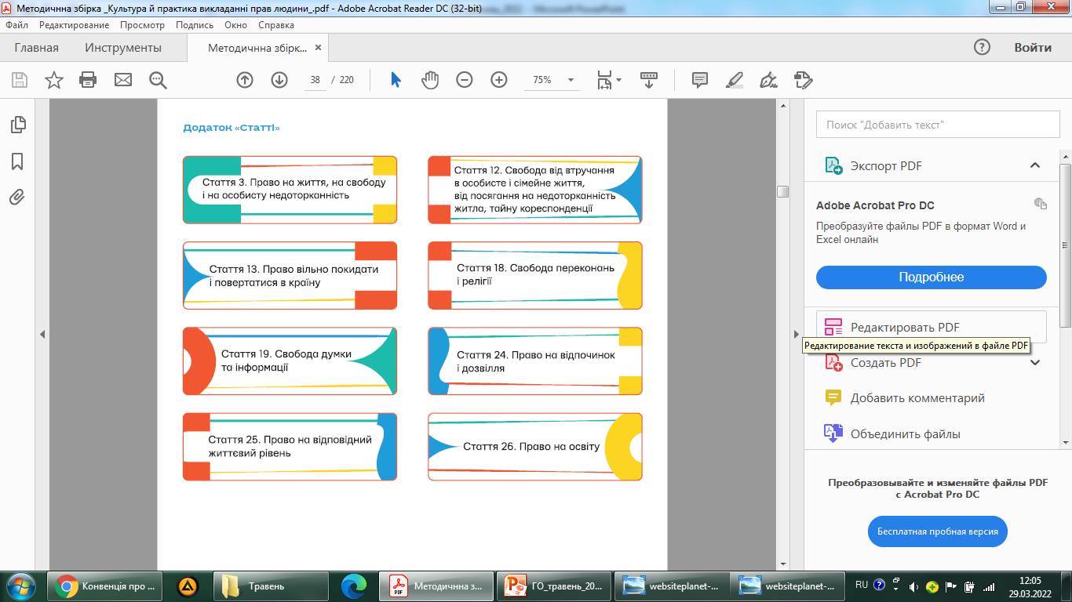
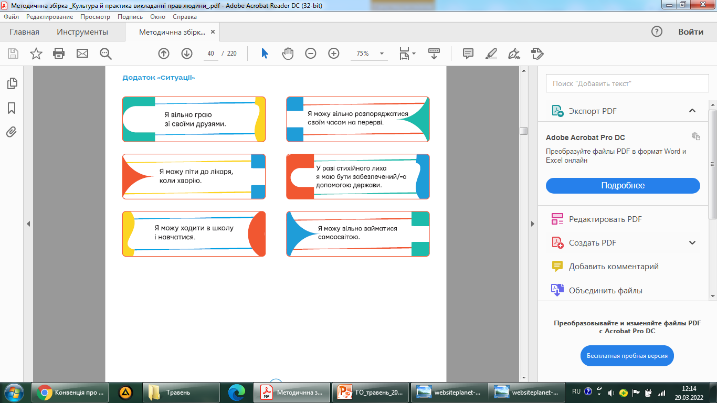
Вправа «Взаємозв'язок прав людини»
Ситуації
Загальна декларація прав людини
Наприклад: ст. 26 «Право на освіту» - картка «Я можу ходити в школу і навчатися», «Я можу вільно займатися самоосвітою»
«Культура й практика викладання прав
ігри» (методична збірка)
людини: поради, вправи, симуляційні

Slide 25
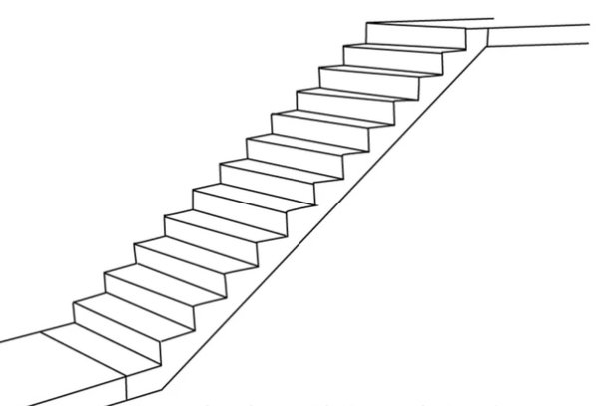
Вправа «Сходинки взаємин»
Товариськість
Упередження
Співпраця
Звинувачення
Дискримінація
Повага
Насильство
Стереотипи
Порозуміння
Дайте коротке тлумачення толерантності як терпимості та поваги до права кожного на те, «щоб бути самим/самою собою».
Поясніть, що відносини між людьми можуть розвиватися як по висхідній, так і по низхідній, як до більш позитивних, конструктивних, так і до негативних, деструктивних.
Завдання:
«Перед вами сходинки, однією з яких є сходинка «Терпимість». Сходами можна рухатися вгору, а значить розвивати відносини до кращих, і можна рухатися вниз, що означатиме погіршення відносин.
Вам пропонуються 10 різних понять і типів відносин, поведінки, ставлень. Обговоріть їх та розташуйте на сходинках угору та вниз таким чином, щоб на верхній сходинці було слово, яке для вас означає найпозитивніший вид взаємин між людьми, а останньою внизу було поняття, яке на вашу думку характеризує негативні відносини.
Вільних сходинок 10, а пропонованих понять усього 9. Це означає, що один термін має бути запропонований вами самостійно.
Під час роботи керуйтеся принципом, що кожен наступний вид відносин залежить від попереднього, тобто часто неможливий без нього».
Терпимість

Slide 26
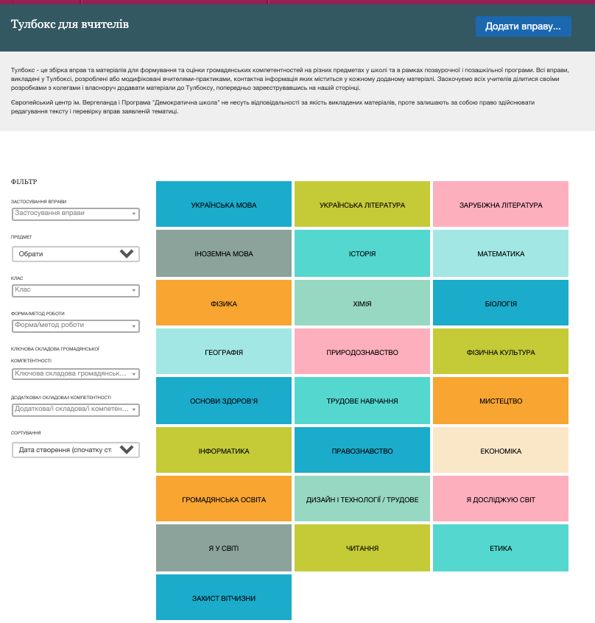
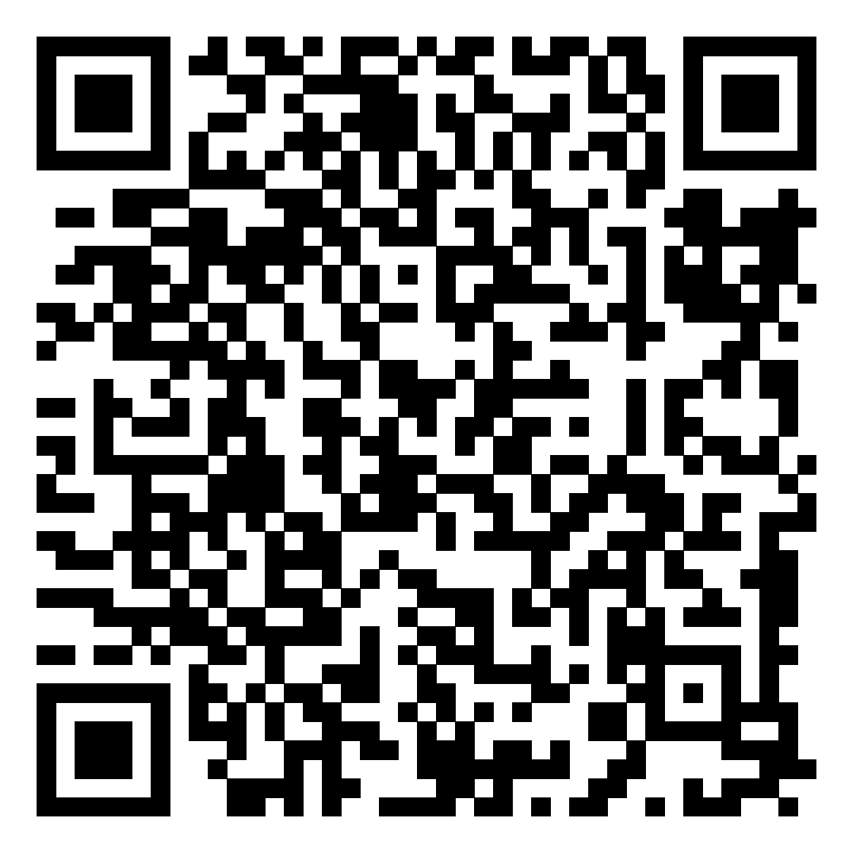


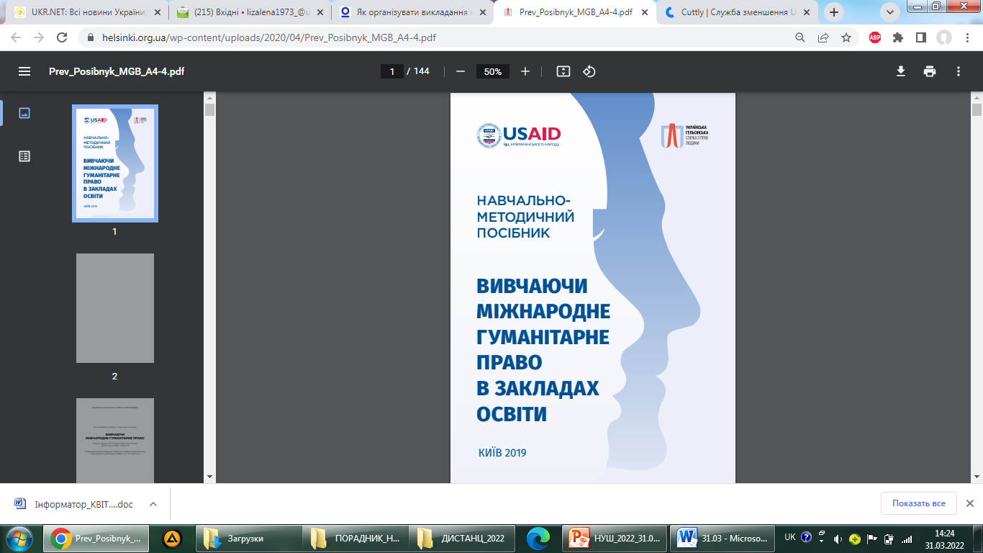
РЕКОМЕНДУЄМО
Щоб більше дізнатися про права людини
Онлайн-курс «Права людини в освітньому просторі» (онлайн-освіта EdEra)
Онлайн-курс «Недискримінаційний підхід у навчанні» (онлайн-освіта EdEra)
Онлайн-курс «Права людини в дії» на порталі ВУМ online
Онлайн-курс «Усе, що треба знати для забезпечення прав підлітків в Україні» (онлайн-освіта EdEra)
https://www.living-democracy.com/uk/textbooks/volume-3/
Живемо в демократії - платформа
Модельна навчальна програма «Основи медіаграмотності» (5-6 класи) для закладів загальної середньої освіти / О. П. Мокрогуз / За редакцією О. В. Волошенюк, В. Ф. Іванова, Р. І. Євтушенко – Київ: Академія української преси, Центр вільної преси, 2021. – 21 с.
Методичний посібник з громадянської парламентської просвіти для роботи з дітьми та молоддю / Гриньова М., Іванюк І., Паращенко Л., Юрчишин Л. За загальною редакцією Паращенко Л. – Київ, 2020. – 96 с.
«Закладинки» - посібник з протидії мові ненависті онлайн через освіту з прав людини
Гра «25 запитань»
http://media-iq.tilda.ws/25questions
Посібник «Громадянська відповідальність: 80 вправ»
https://helsinki.org.ua/wp-content/uploads/2020/04/Prev_Posibnyk_MGB_A4-4.pdf

Slide 27
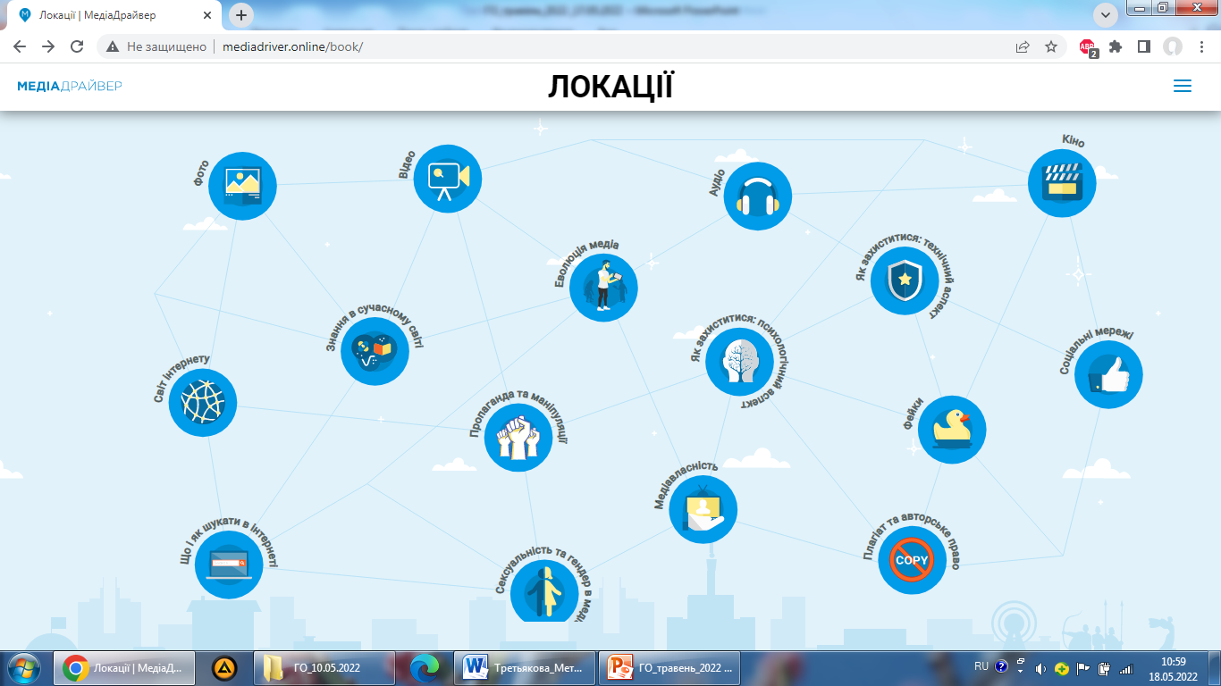
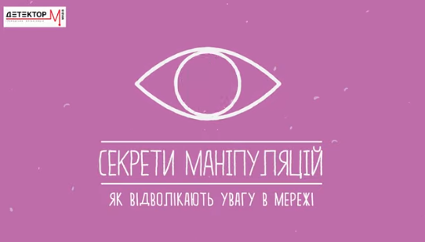
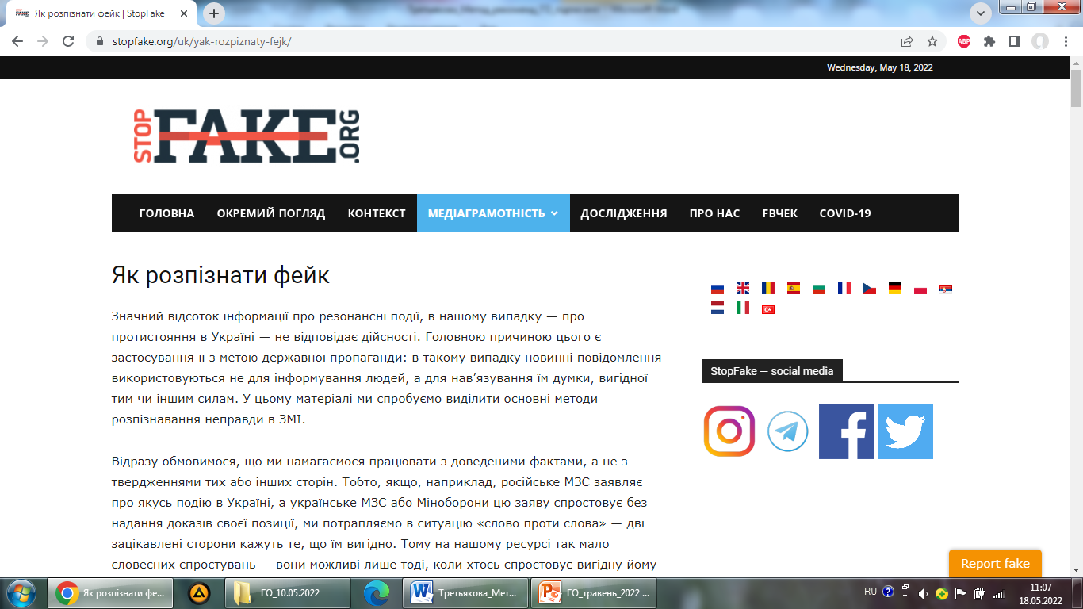
РЕКОМЕНДУЄМО
Мультимедійний онлайн-посібник з медіаграмотності URL: http://mediadriver.online/
Медіаграмотність: Підручник для вчителів / Сінді Шейбе, Фейз Рогоу/ Перекл. з англ. С. Дьома; за загал. ред. В. Ф. Іванова, О. В. Волошенюк. - К.: Центр Вільної Преси, Академія Української Преси, 2017. - 319 с.
https://www.aup.com.ua/sindi-sheybe-feyz-rogou-mediagramotni/
https://www.stopfake.org/uk/yak-rozpiznaty-fejk/

Slide 28
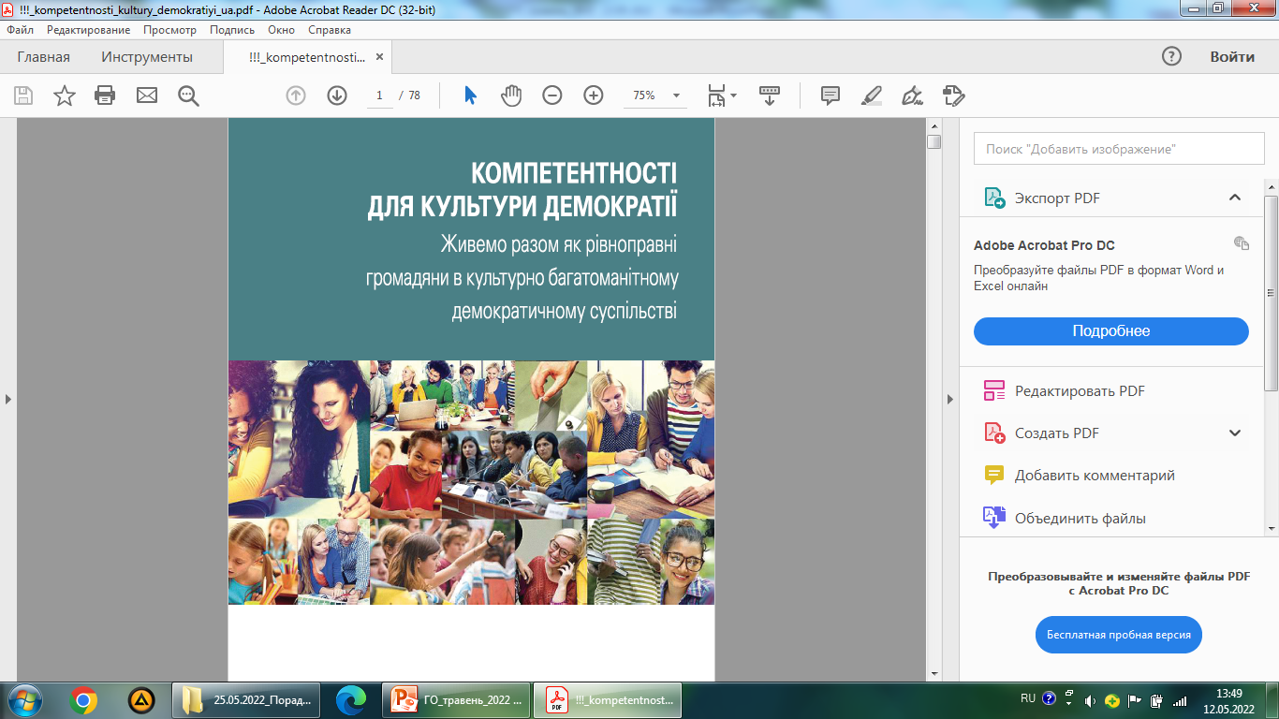
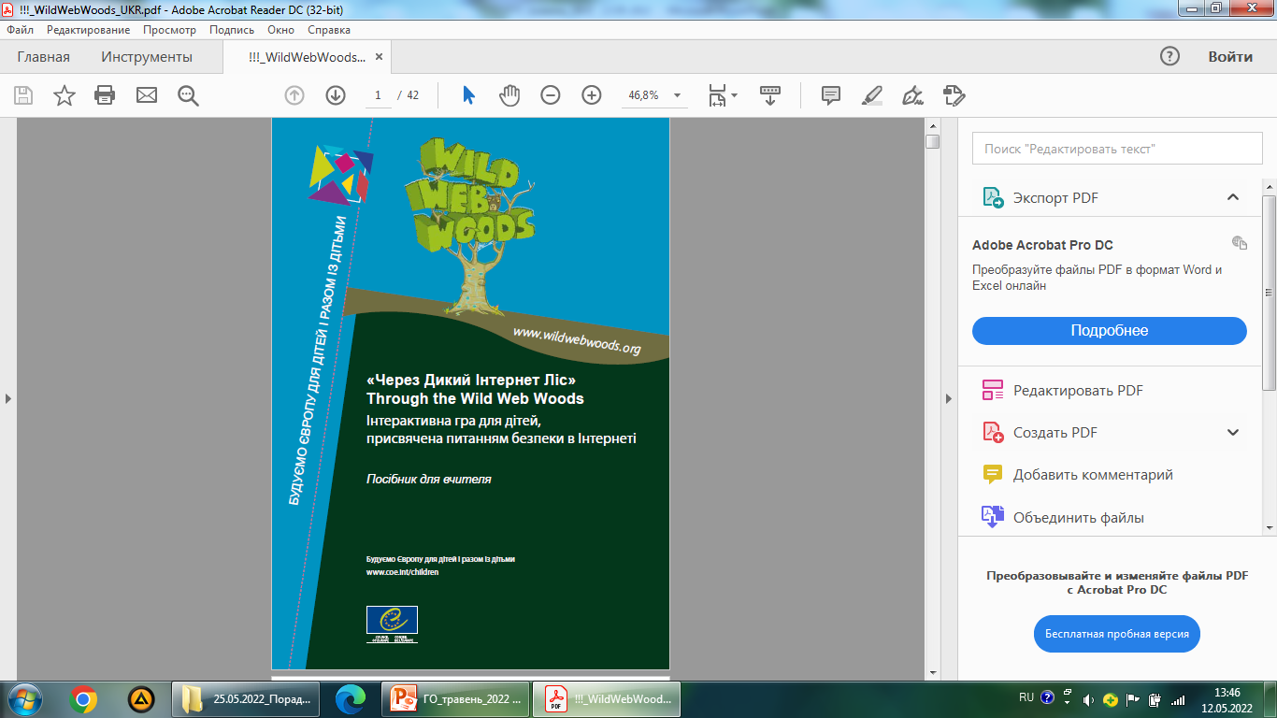
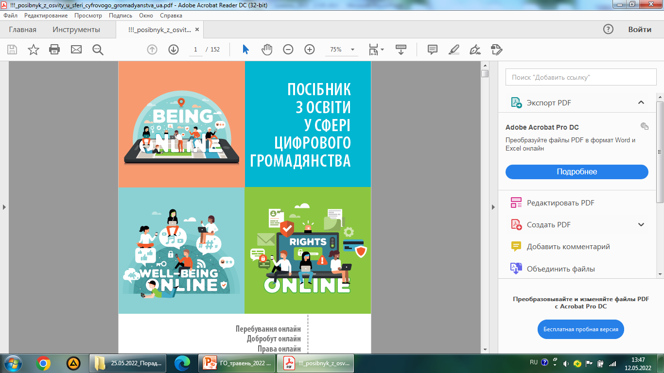

РЕКОМЕНДУЄМО
Посібники Ради Європи з прав людини https://www.schools-for-democracy.org/biblioteka
https://services.google.com/fh/files/events/bia_curriculum_2021_ua.pdf
Посібник з безпеки дітей в Інтернеті (2-6 клас)
https://www.youtube.com/watch?v=6Mpxd-MQgUo
Цифрове громадянство

Slide 29
Живи, Україно, живи для краси,
Для сили, для правди, для волі!
Шуми, Україно, як рідні ліси,
Як вітер в широкому полі.
Олександр Олесь
ДЯКУЄМО ЗА УВАГУ!

